Slide 1

Náklady – nákladové funkce

Slide 2
Příklad č. 1 Časový rozdíl mezi výnosy-příjmy a náklady-výdaji
Podnik nakoupil v prvním období výrobní materiál za 700 Kč, okamžitě však zaplatil jen 200 Kč.
V druhém období materiál spotřeboval a vyrobil výrobky, které prodal za 1 400 Kč avšak zatím obdržel pouze 800 Kč. Zaměstnancům zaplatil 300 Kč za práci.
Ve třetím období došlo k vyrovnání všech dlužných částek s odběrateli a dodavateli.
Jaká bude výše výnosů, nákladů, HV, příjmů, výdajů a CF v jednotlivých obdobích a celkem?

Slide 3
Příklad č. 1
 | Období 1 | Období 2 | Období 3 | Celkem
Výnosy
Náklady
HV
Příjmy
Výdaje
NCF

Slide 4
NÁKLADOVÁ FUNKCE

Slide 5
Jak se vyvíjí náklady?

Slide 6
Nákladová funkce
→ matematickým vyjádřením mezi podnikovými náklady a celkovým objemem produkce,
→ obecný tvar: N = f (Q), tvar vývoje nákladů
→ průběh celkových nákladů : N = F + b*q
→ globální nákladová funkce: N= F + hv.Q
  FN … celkový objem fixních nákladů
  b … variabilní náklady na jednotku
  q … objem produkce v měrných jednotkách
  hv… variabilní náklady vyjádřené na jednu peněžní jednotku-

Slide 7
Nákladové funkce
Obecná nákladová funkce
Nákladové funkce při homogenní výrobě a lineárním průběhu nákladů
N = FN + b * q
Globální nákladová funkce
Nákladové funkce při heterogenní produkci a lineárním vývoji nákladů
Pokud podnik vyrábí více výrobků, je nákladová funkce dána fixními náklady, variabilními náklady na jeden kus produkce jednotlivých výrobků (b_{A}, b_{B},…) a objemy výroby pro jednotlivé výrobky (q_{A}, q_{B},…)
N = FN + b_{A} * q_{A} + b_{B} * q_{B} + …. ⇒
N = FN + h_{v} * Q
  h_{v} … haléřový ukazatel variabilních nákladů (VN/Q)
  Q … celkový objem produkce v peněžních jednotkách (p*q)

Slide 8
Nákladová funkce
Náklady se mohou vzhledem k objemu výroby vyvíjet:
proporcionálně – lineární funkce: y = a + bx,
nadproporcionálně – kvadratická funkce: y = a + bx + cx²
podproporcionálně – kvadratická funkce: y = a + bx - cx²
Notes:
h…..haléřový ukazatel nákladovosti
Q – množství vyjádřené hodnotově
Nákladové funkce vyjadřují matematický vztah mezi celkovými náklady a objemem výroby.
Vývoj celkových nákladů zavisí na vývoji celkových nákladů (proporcionální, podproporcionální a nadproporcionální průběh) a fixních nákladů (jsou stabilní nebo se mění skokem.
Matematicky lze vztah nákladů a výroby vyjádřit lineárními nebo nelineárními funkcemi.

Slide 9
Vývoj nákladů v závislosti na objemu produkce - Nelineární model
Nadproporcionální Náklady
CN = a + bx + cx² kde a=FN, x=q, b=vnj, c=kvadratický člen zvýšených vnj
Kč
CN = FN+vn_{j} . q
Podproporcionální Náklady
CN = a + bx - cx² kde a=FN, x=q, b=vnj, c=kvadratický člen snížení vnj
Proporcionální (lineární) VN
=vn_{j} . q
Fixní náklady
0
Objem produkce
Úroveň Fixních nákladů v daném kapacitním rozmezí
Zvýšená úroveň Fixních nákladů z důvodu navýšení výrobní kapacity

Slide 10
Vývoj nákladů v závislosti na objemu produkce - Nelineární model
Křivka nákladů tzv. obráceného S
Podproporcionálně-nadproporcionální chování nákladů
Kč
Lineární chování nákladů
Fixní náklady
0
Objem produkce
Úroveň Fixních nákladů v daném kapacitním rozmezí
Zvýšená úroveň Fixních nákladů z důvodu navýšení výrobní kapacity

Slide 11
Nákladové funkce
Využití:
Slouží k prognózování, plánování vývoje nákladů, modelování nákladů.
Odhady nákladů v závislosti na měnícím se objemu produkce.
Umožňuje hlouběji pronikat do analýzy nákladů.
Využití pro krátkodobé rozhodovací techniky
Využití v dalších propočtech, např. bodu zvratu, limitních funkcích atd.
Využití při hodnocení investičních variant.
Znalost tohoto vztahu je jedním z nejdůležitějších funkčních vztahů v celé podnikové ekonomice

Slide 12
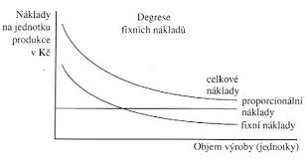
Průběh jednotkových nákladů

Slide 13

Příklad – prodej zmrzliny
Náklady:
Pronájem zmrzlinového stroje 5000 …
Pronájem prodejní plochy……3000 …
Elektrická energie…………… 1000 …
Plat zaměstnance…………….5000 …
Voda a ostatní……………….. 1000 …
Surovina na zmrzlinu………… 5 ….
Kornoutky……………………….1 …
Poleva a jiné přísady ………….2 …
Na měsíc | Na kus
5000
3000
1000
5000
1000
 | 5
 | 1
 | 2
Fixní
Variabilní

Slide 14
Skladba ceny výrobku
Příspěvek na úhradu fixních nákladů a zisku – naprosto elementární ukazatel pro řízení efektivnosti podniku!!!
  rozdíl mezi cenou a variabilním náklady musí vytvořit takovou hodnotu, aby pokryla jak fixní náklady, tak i požadovanou míru zisku
  používá se v případě, že nejsem schopni relevantně přiřadit režijní (fixní) náklady odpovídajícím výrobkům.

Slide 15
Ukázka 1
Podnik vyrábí pouze jeden druh výrobku. Variabilní náklady na výrobek jsou 54 Kč, fixní náklady společnosti za rok 2011 jsou 1 455 200 Kč. Určete nákladovou funkci. Dále určete, jaké budou plánované náklady pro rok 2012, jestliže budete uvažovat objem produkce ve výši 80 tis. ks výrobků.
Otázka: Co kdybych vyráběl jenom polovinu výrobků? (40000 ks) … byly by také náklady poloviční?

Slide 16
Ukázka 2
Roční fixní náklady podniku jsou odhadovány ve výši
61 000 tis. Kč, celkové roční variabilní náklady 32 468 tis. Kč. Objem výroby 108 191 tis. Kč. Vytvořte globální nákladovou funkci a vyjádřete ji také v měsíčním časovém období!
Řešení
Kolik by byly náklady, kdyby příští rok firma produkovala pouze objem výroby 90 mil. Kč?
Měsíční nákladová funkce ….

Slide 17
Zjišťování parametrů nákladových funkcí
Metody
N = FN + b * q
y = a + bx
Empirická metoda
  Klasifikační analýza
Grafická metoda
  Bodový diagram
Matematicko statistické metody
  Metoda dvou období
  Metoda regresní a korelační analýzy

Slide 18
Zjišťování parametrů nákladových funkcí
Klasifikační analýza
Principem je roztřídění jednotlivých nákladových položek na fixní a variabilní část (spojitost s objemem produkce)
Jednicové náklady se zařazují mezi variabilní (spotřeba materiálu, surovin apod.)
Režijní náklady je nezbytné rozdělit na variabilní a fixní část
  Fixní náklady – odpisy, nájemné, pojistné, cestovné, PHM, část energetických nákladů, náklady na administrativu, mzdové náklady, opravy budov a nevýrobního majetku atd.
  Variabilní část režijních nákladů – technologická energie, část nákladů na ochranné pomůcky, náklady na údržbu strojů a zařízení ve výrobě apod.
  Smíšené náklady – část režijních nákladů může být fixní a část režijní – zde je nezbytné odhadnout, v jakém poměru rozdělit na FN a VN

Slide 19
Ukázka Klasifikační analýza
Předpokládejme, že podnik měl v minulém období tuto skladbu nákladů v Kč:
Spotřeba materiálu 1 000 000
Mzdy dělníků 200 000
Mzdy administr.prac. 50 000
Nájemné 400 000
Energie na provoz strojů 100 000
Osvětlení,vytápění,voda 50 000
Reklama 60 000
Doprava materiálu 80 000
Odpisy DHM 140 000
Vyrobeno bylo celkem 1500 ks výrobků
Odhadněte nákladovou funkci. Použijte klasifikační analýzu
Notes:
FN VN
Spotřeba materiálu 1 000 000
Mzdy dělníků 200 000
Mzdy administr.prac. 50 000
Nájemné 400 000
Energie na provoz strojů 100 000
Osvětlení,vytápění,voda 50 000
Reklama 60 000
Doprava materiálu 80 000
Odpisy DHM 140 000
Celkem 700 000 1 380 000
b=VN/q = 1380000/1500 =920 Kč/ks
N=FN + b*q
N=700000+ 920q

Slide 20
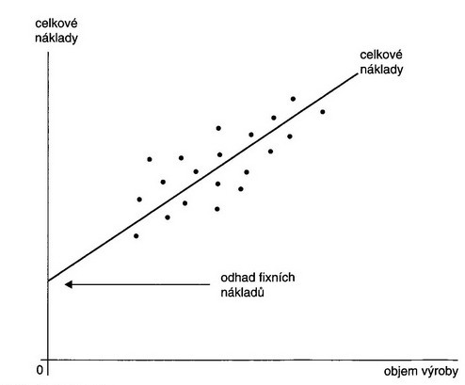
Grafická metoda stanovení nákladové funkce
Bodový diagram

Slide 21
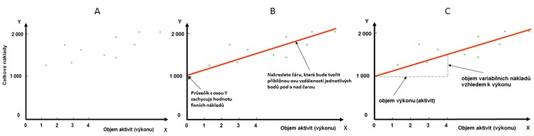
Grafická metoda stanovení nákladové funkce
Bodový diagram

Slide 22
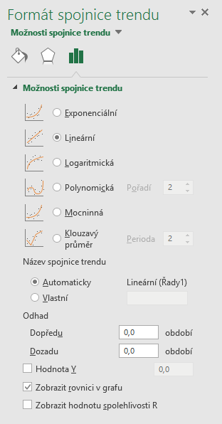
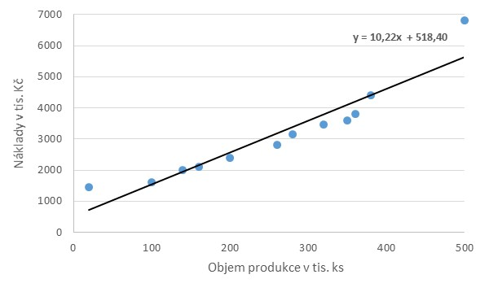
Grafická metoda stanovení nákladové funkce
Bodový diagram
Obrázek 3‑6 Ukázka bodového diagramu s lineárním trendem (výstup MS Excel)

Slide 23
Ukázka 3: Podnik vykázal v průběhu roku v rámci jednotlivých měsíců tyto hodnoty objemu produkce a nákladů
Období | q v tis. ks | CN v tis. Kč
1 | 40 | 480
2 | 30 | 400
3 | 60 | 550
4 | 70 | 600
5 | 50 | 520
6 | 45 | 480
7 | 35 | 420
8 | 20 | 380
9 | 52 | 530
10 | 65 | 580
11 | 80 | 710
12 | 53 | 540
Celkem | 600 | 6190
Zároveň víme, že v listopadu podnik získal jednorázovou mimořádnou zakázku a že v srpnu vlivem živelných pohrom byla na 2 týdny přerušena výroba!

Slide 26
Zjišťování parametrů nákladových funkcí
Metoda dvou období (High-Low Method)
Řeší se pomocí soustavy dvou rovnic o dvou neznámých (parametr fixních a variabilních nákladů)
Vychází se z hodnot minulých období (např. měsíční) o produkci (q,Q) a příslušných nákladech v daném období
Pro tvorbu rovnic se vybírají období s nejnižším a nejvyšším objemem produkce (a k tomu příslušné náklady)
  N₁ = a + b * q₁
  N₂ = a + b * q₂
Při výběru období je nutné brát ohled na mimořádné (extrémní) výkyvy (jednorázová zakázka nám zvýší objem produkce v jednom měsíci, odstávky výroby z důvodů oprav či poruch apod.

Slide 27
Ukázka Metoda dvou období
Podnik dosáhl ve dvou po sobě jdoucích obdobích tyto objemy výroby a jim odpovídající náklady:
Odhadněte nákladovou funkci a propočtěte celkové náklady pro předpokládaný objem výroby v dalším období 70 000 ks. Použijte metodu dvou období.
Období | Objem výroby (ks) | Náklady celkem (Kč)
1. | 60 000 | 800 000
2. | 90 000 | 950 000

Slide 28
Zjišťování parametrů nákladových funkcí
Metoda regresní a korelační analýzy
Umožňuje stanovit i nelineární nákl.fce
Umožňuje stanovit i spolehlivost zjištěných funkcí pomocí měr korelace
X … objem výroby
Y … náklady
n … počet sledovaných let
Korelační koeficient – čím více se „r“ blíží jedné, tím lépe vystihuje stanovená přímka vývoj nákladů.

Slide 29
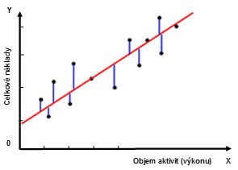
Zjišťování parametrů nákladových funkcí

Slide 30
Vztahy mezi ziskem, objemem výroby, cenou a náklady.
Bod zvratu

Slide 31
BOD ZVRATU (BZ)
  Objem výroby q, při kterém se tržby rovnají celkovým nákladům T=N (break even point)
  Postup označujeme jako analýzu bodu zvratu (Break Even Point Analysis nebo Cost-Volume-Profit Analysis)

Slide 32
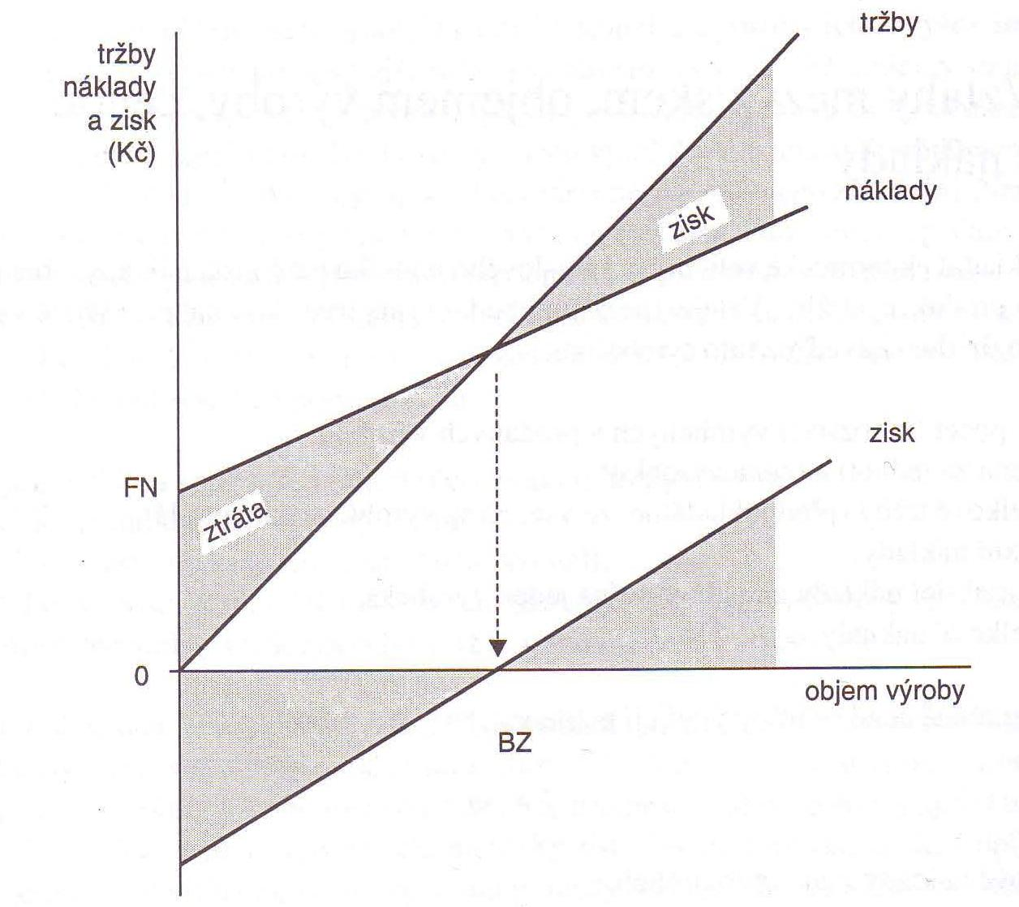
Grafická analýza bodu zvratu

Slide 33
Grafické znázornění bodu zvratu
Tržby
Zjednodušeně řečeno, pokud zkoumáme bod zvratu, tak si klademe jednoduchou otázku: Kolik výrobků musím vyrobit, abych už nebyl ve ztrátě a měl alespoň nulový zisk?
Kč
Náklady > Tržby
Celkové náklady
Tržby > Náklady
Zisk
Fixní náklady
0
Objem produkce
Q_{BZ}
Notes:
Bod zvratu se sice dá zobrazit v grafu jako bod, kde se protíná křivka tržeb a křivka nákladů, ale to, co nás zajímá, je objem produkce, při kterém k tomu dochází!!

Slide 34
BOD ZVRATU
Vzorec:
T = N
p.q = F + b.q
p – cena výrobku
q – množství výrobků v ks
F – fixní náklady
b – variabilní náklady
p - b … příspěvek na úhradu fixních nákladů a tvorbu zisku

Slide 35

Bod zvratu
T = N
p.q = F + b.q
p - b (1-h)
  příspěvek na úhradu fixních nákladů a tvorbu zisku
$$q(BZ)=\frac{F}{1−hv}$$

Slide 36
BOD ZVRATU
příspěvek na úhradu fixních nákladů a tvorbu zisku
  rozdíl mezi cenou a variabilním náklady musí vytvořit takovou hodnotu, aby pokryla jak fixní náklady, tak i požadovanou míru zisku
  používá se v případě, že nejsem schopni relevantně přiřadit režijní (fixní) náklady odpovídajícím výrobkům.
  ú = p – b ⇒ ú = F/q ⇒ bodu zvratu je dosaženo, když se cena rovná průměrným nákladům připadajícím na jednotku produkce
Bod zvratu v případě požadavku minimální výše zisku

Slide 37
Příklad – zmrzlina - bod zvratu musím prodávat za cenu 16 Kč, kolik je BZ?
Náklady:
Pronájem zmrzlinového stroje…
Pronájem prodejní plochy………
Elektrická energie…………………
Plat zaměstnance…………………
Voda a ostatní……………………
Surovina na zmrzlinu……………
Kornoutky……………………………
Poleva a jiné přísady ……………
Fixní | Variabilní
5000
3000
1000
5000
1000
 | 5
 | 1
 | 2

Slide 38
Příklad – příspěvek na úhradu
Kolika korunami přispívá každá prodaná zmrzlina (při ceně 18 Kč/ ks a var.nákl. 8 Kč/ks) na úhradu fixních nákladů (jaký je PÚ)?
(Je nutné uhradit)
FN celkem (+Zisk)
15 000
PÚ = P – b = 18 – 8 = 10 Kč
1. zmrzlina
2. zmrzlina
3. zmrzlina
PÚ
10 Kč
q
PÚ
10 Kč
Cena
18 Kč
Cena
18 Kč
Cena
18 Kč
PÚ
10 Kč
8 Kč
VN/kus
8 Kč
VN/kus
8 Kč
VN/kus
Z ceny se nejprve uhradí VN na kus…
… a zbylá částka (PÚ) se použije k uhrazení FN…

Slide 39
Kolik prodaných zmrzlin vytvoří zisk 15 000 Kč při ceně 18 Kč/ks nebo při ceně 16 Kč/ ks?
Náklady:
  Pronájem zmrzlinového stroje…
  Pronájem prodejní plochy………
  Elektrická energie…………………
  Plat zaměstnance…………………
  Voda a ostatní……………………
  Surovina na zmrzlinu……………
  Kornoutky……………………………
  Poleva a jiné přísady ……………
Fixní | Variabilní
5000
3000
1000
5000
1000
 | 5
 | 1
 | 2
Celkem
15 000
Celkem
8 Kč/kus

Slide 40
Skladba ceny výrobku
Cena výrobku (100)
celkové náklady (90)
Zisk (10)
přímé náklady (40)
režie (50)
hrubé rozpětí (60)
přímé náklady (40)
Varia-bilní režie (10)
fixní
režie (40)
Zisk (10)
variabilní náklady (50)
příspěvek na úhradu
fixních nákladů a zisku (50)

Slide 41
BOD ZVRATU
Ukázka
Čtvrtletní kapacita slévárenského závodu je 1 320 t odlitků. Průměrná cena 1t odlitků je 6 250 Kč, fixní náklady jsou 1 180 000 Kč, variabilní náklady na 1t činí 4 710 Kč.
BZ =
Vypočtený BZ udává, že výroba závodu je ztrátová až do objemu výroby 766 t za čtvrtletí. Od tohoto bodu začíná firma dosahovat zisku.
  Vzhledem k celkové kapacitě to znamená tedy využití kapacity na …. % při BZ – tzv. kritické využití výrobní kapacity…
    VK_{krit} = BZ * 100 / VK =

Slide 42
BOD ZVRATU
Ukázka- pokračování
Předpoklad: v každém čtvrtletí chce firma minimální výši zisku 620 tis. Kč
  BZ =
  VK_{krit} = %

Slide 43
BOD ZVRATU
BZ při různorodé produkci
Nákl.fce N = F + hv*Q
Příspěvek na úhradu představuje podíl celkových variabilních nákladů na 1 Kč produkce (tržeb), vyjádřený peněžně
    ⇒ ú = 1- hv, kde hv = VN/Q
⇓
Potom BZ = F/(1-hv)
Potom BZ = (F+Z_{min})/(1-hv)

Slide 44
Ukázka 2
Roční fixní náklady podniku jsou odhadovány ve výši 61 000 tis. Kč, celkové roční variabilní náklady 32 468 tis. Kč. Objem výroby 108 191 tis. Kč. Jaký je minimální objem produkce, aby firma dosáhla hranice rentability, tzn. aby dosáhla nulového bodu zisku?
Řešení

Slide 45
Bod zvratu pro více produktů
Pokud bude firma vyrábět více druhů produktů, může chtít vyjádřit množstevní bod zvratu pro každý z nich
Zde platí základní předpoklad, že zůstane zachován stávající poměr výroby mezi jednotlivými výrobky (v opačném případě by takové výpočty měly nekonečně řešení)
Využíváme buď:
  rovnice o více neznámých (kde rovnice vznikají vyjádřením poměru výrob mezi jednotlivými produkty)
  nebo znalosti o krycím příspěvku na úhradu fixních nákladů a tvorbu zisku (opět v kombinaci s poměry výrob) … potom:
    Bz = FN / [%qA*(p-b) + %qB * (p-b)]
    Bz_{A}= (FN / [%qA*(p-b) + %qB * (p-b)]) * %qA
    Bz_{B}= (FN / [%qA*(p-b) + %qB * (p-b)]) * %qB

Slide 46

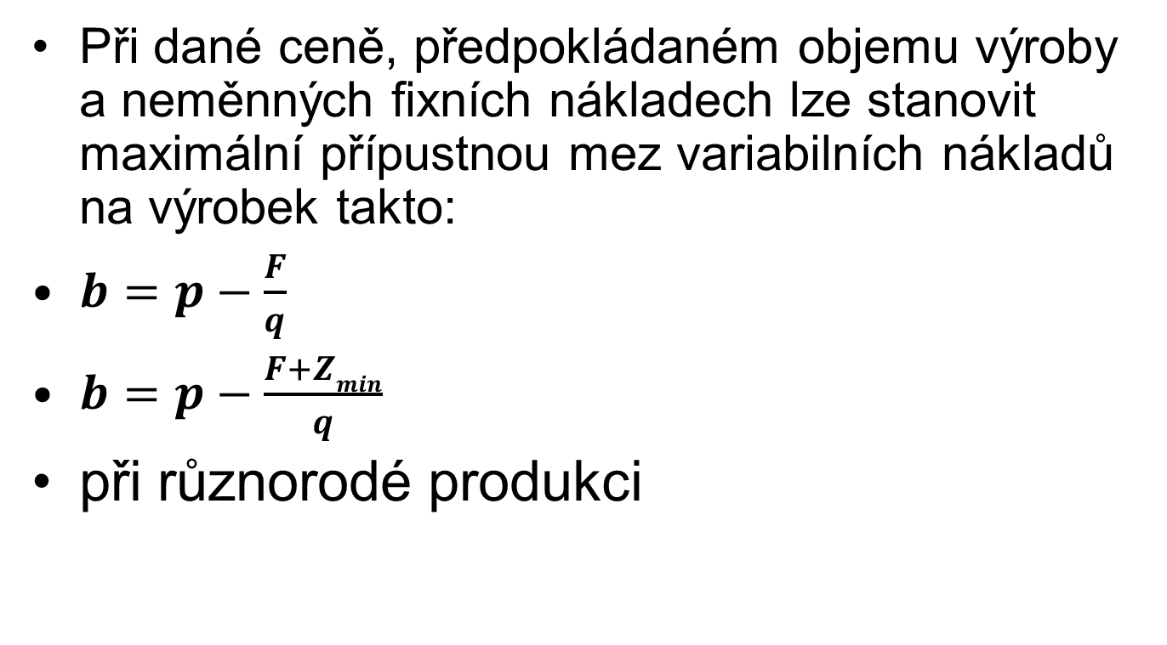
Limit variabilních nákladů
Při dané ceně, předpokládaném objemu výroby a neměnných fixních nákladech lze stanovit maximální přípustnou mez variabilních nákladů na výrobek takto:
$b=p−\frac{F}{q}$
$b=p−\frac{F+Zmin}{q}$
při různorodé produkci
$$hv=1−\frac{F+Z_{\min{}}}{Q}$$

Slide 47
Limit fixních nákladů
Při dané ceně, předpokládaném objemu výroby a neměnných variabilních nákladech na výrobek lze stanovit maximální přípustnou mez fixních nákladů.
F = q*(p – b) resp.
F = q*(p – b) - Z_{min}

Slide 48
Limit ceny
Při daném objemu výroby a neměnných fixních a variabilních nákladech lze stanovit minimální výši ceny.
  Při absolutní výši min. zisku:
  Při dané rentabilitě r:

Slide 49
Kombinované úlohy

Slide 50
Výběr optimální varianty
Znalost fixních a variabilních nákladů je možné využít také k posouzení:
  efektivnosti racionalizačních opatření,
  ke srovnávání různých variant technologických postupů, konstrukčních řešení výrobků apod.

Slide 51
Máme vybrat nejefektivnější technologický postup pro roční výrobu 55 tis. ks výrobků. Jednotlivé varianty jsou charakterizovány údaji v tabulce.
Ukazatel | Varianta
 | A | B | C
Roční fixní náklady v Kč | 10 000 | 40 000 | 100 000
Variabilní náklady na 1 výrobek v Kč | 4 | 2 | 1
Roční výrobní kapacita výrobků v ks | 70 000 | 80 000 | 120 000

Slide 52
Řešení – grafické znázornění

Slide 53
Pro jednotlivé varianty odvodíme nákladové funkce:
Varianta A je výhodnější než varianta B až do objemu výroby q, při kterém N_{A} = N_{B};
Varianta C je výhodnější než varianta B od objemu výroby q, při kterém N_{B} = N_{C};

Slide 54
Provozní páka
Znázorňuje nám jak se celkové náklady a zisk mění se změnami objemu výroby, když podnik přechází na vyšší stupeň mechanizace, automatizace a robotizace.
Obecně platí, že mechanizace, automatizace a robotizace zvyšují podíl fixních nákladů v celkových nákladech.

Slide 55
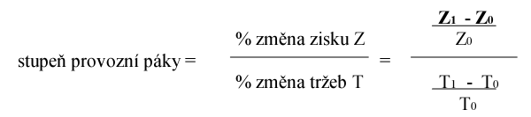
Provozní páka
charakterizuje podíl fixních nákladů v celkových nákladech podniku.
Je-li vysoký podíl fixních nákladů na celkových nákladech podniku dochází k tomu, že relativně malá změna v tržbách způsobí velkou změnu v provozním zisku. To nazýváme stupeň provozní páky (degree of operating leverage) a vyjadřujeme jej v procentech.
Stupeň provozní páky je definován jako procentní změna zisku vyvolaná jednoprocentní změnou prodaného množství.

Slide 56
Provozní páka
Stupeň provozní páky má však i negativní vliv, a to na riziko podnikání.
Čím je vyšší provozní páka podniku, tím je vyšší i jeho podnikatelské riziko.
Je z toho zřejmé, že v období konjunktury jsou na tom lépe podniky s vysokým stupněm provozní páky tj. s relativně vysokými fixními náklady a při poklesu výroby v období recese mají výhodu podniky s relativně vysokými variabilními náklady a tudíž nízkým stupněm provozní páky.

Slide 57
DĚKUJI ZA VAŠI POZORNOST
DOTAZY …

